Slide 1
ИНСЕРТ
Прием технологии развития критического мышления через чтение и письмо.

Slide 2
Справка:
Авторы приема — ученые Д. Воган и Т. Эстес.
В литературе этот прием часто называют технологией эффективного чтения.
Итак, инсерт — это прием технологии развития критического мышления через чтение и письмо (ТРКМЧП), используемый при работе с текстом, с новой информацией.

Slide 3
Название приема представляет собой аббревиатуру:

Slide 4
Как использовать прием "Инсерт"
на уроках

Slide 5
1. Учащиеся читают текст,
маркируя его специальными значками
V — я это знаю;
+ — это новая информация для меня;
- — я думал по-другому, это противоречит тому, что я знал;
? — это мне непонятно, нужны объяснения, уточнения.
Совет: маркировки в тексте удобнее делать на полях карандашом. Или можно подложить полоску бумаги, чтобы не пачкать учебники.

Slide 6
2. Заполняется таблица

Slide 7
3. Повторное чтение текста.
Эта стадия переводит урок уже в этап осмысления. При этом таблица может пополниться, либо какие-то тезисы уже перейдут из одной колонки в другую.

Slide 8
4. РЕФЛЕКСИЯ
На данном этапе обсуждаются записи, внесенные в таблицу. Идет анализ того, как накапливаются знания. Путь от старого к новому становится более наглядным и понятным.

Slide 9
Когда использовать прием Инсерт?
Прием Инсерт лучше всего подходит для уроков усвоения новых знаний
для урока актуализации новых знаний и умений (по ФГОС).
Прием требует от ученика не пассивного чтения, а внимательного.

Slide 10
Когда использовать прием Инсерт?
Инсерт довольно эффективен, когда нужно проработать большой пласт теоретического материала.
Если раньше ученик просто пропускал непонятные моменты в тексте, то прем Инсерт заставляет обратить на них внимание, сконцентрироваться на каждой строке текста.

Slide 11
НА УРОКАХ ИНФОРМАТИКИ Тема. Двоичная система счисления.
V (ЗНАЮ) | + (НОВОЕ) | - (ПРОТИВОРЕЧИЕ) | ? (ВОПРОС)
Вся информация на жестком диске хранится в двоичном коде. | 1+1=10 | 1+1=10 | Почему 1+1=10

Slide 12
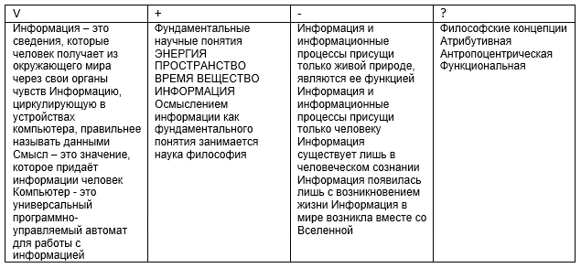
тема: Информация. Информационные процессы.

Slide 13
Заключение:
Прием "Инсерт" может работать на каждом этапе урока.
Во-первых, он заставляет вспомнить то, что уже известно, то есть то, что нужно для стадии вызова.
Во-вторых, позволяет выделить из текста новое — что характерно для стадии осмысления.
И, в-третьих, предполагает самостоятельный анализ информации, интерактивное обсуждение, что приемлемо на стадии размышления или рефлексии

